Slide 1


Таймырское муниципальное бюджетное дошкольное образовательное учреждение «Дудинский детский сад общеразвивающего вида с приоритетным осуществлением деятельности по художественно-эстетическому направлению развития детей «Забава»
647000, г. Дудинка, ул. Островского д.3, тел/факс (39191) 5–67–53, e-mail: zabawa00@mail.ru
Развивающая предметно-пространственная среда
в группе ДОУ
«На развитие личности ребенка влияет
не только наследственность и воспитание,
но и немаловажное значение играет среда,
в которой пребывает ребенок»
Подготовила воспитатель Деменева Т.М.
г. Дудинка
2021 г

Slide 2
При формировании предметно-развивающей среды в нашей группе, мы поставили себе цель выполнять это с минимальными экономическими затратами. Мы старались сделать развивающею предметно- пространственную среду разнообразной, яркой, информативно богатой, для того чтобы максимально ускорить и облегчить адаптационный период детей в детском саду, создать эмоционально положительную атмосферу в группе, обеспечить индивидуальное гармоничное развитие ребенка. Мы соблюдали принцип зонирования. Благодаря организации различных игровых центров с помощью открытых стеллажей, не загромождающих помещение. В группе созданы условия для разных видов детской деятельности (игровой, продуктивной и познавательно-исследовательской). Для того, чтобы каждый ребенок смог найти себе дело и занятие по душе и чувствовал себя комфортно, в группе выделены центры определенного вида деятельности.

Slide 3
Центр патриотического воспитания
В центре находится материал по ознакомлению с родным городом, страной, государственной символикой и символикой Долгано-Ненецкого муниципального района, с растительным и животным миром, фольклором, бытом русского народа и народов севера.
Цель: углублять и уточнять представления детей о нашей Родине.
Задачи:
формировать у детей патриотические чувства, любовь к Родине, гордость за ее достижения, уважение к государственным символам, представления о нашей Родине – России как о многонациональной стране, где мирно живут люди разных национальностей, культур и обычаев;
расширять представление о малой родине;
развивать интерес к истории России;
воспитывать преданность к своему отечеству, бережного отношения к природе, ко всему живому, уважения и интереса к культурному прошлому России.

Slide 4
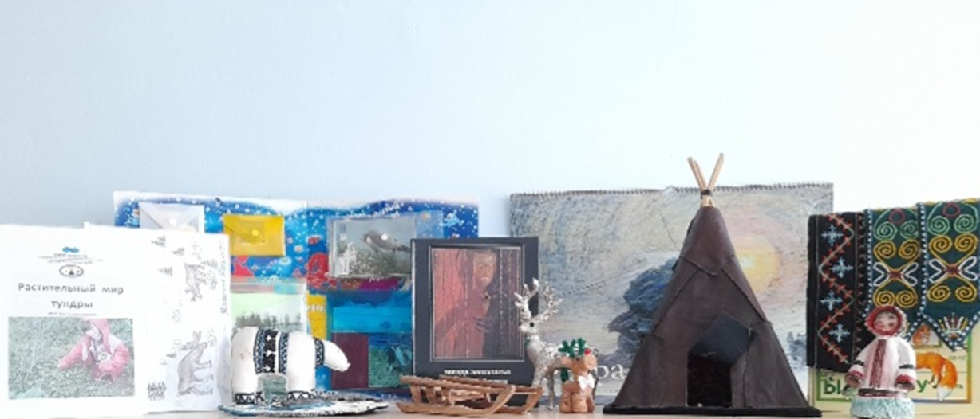
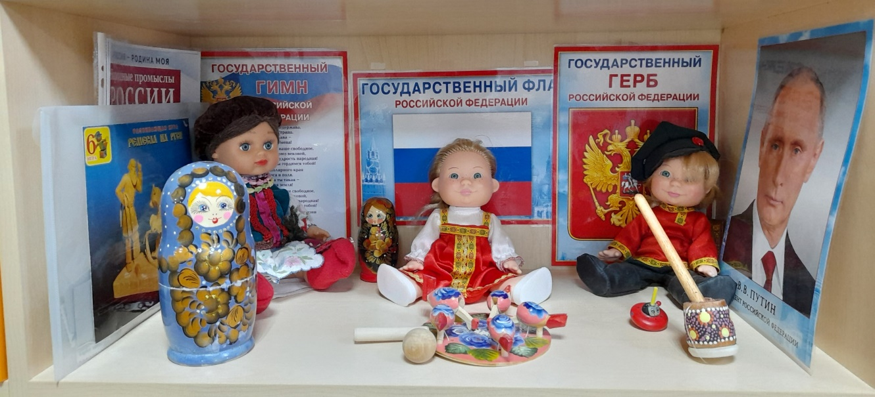
«Таймыр – моя снежная Родина»
«Наша Родина – Россия»
Я с малых лет люблю Таймыр,
Укрытый тундровым ковром.
Здесь Родина моя, мой мир,
Мои снега и теплый дом…
Здравствуй Родина моя!
Очень я люблю тебя
Необъятные просторы,
Наши русские березы –
Разноцветные поля,
Это все моя земля!

Slide 5
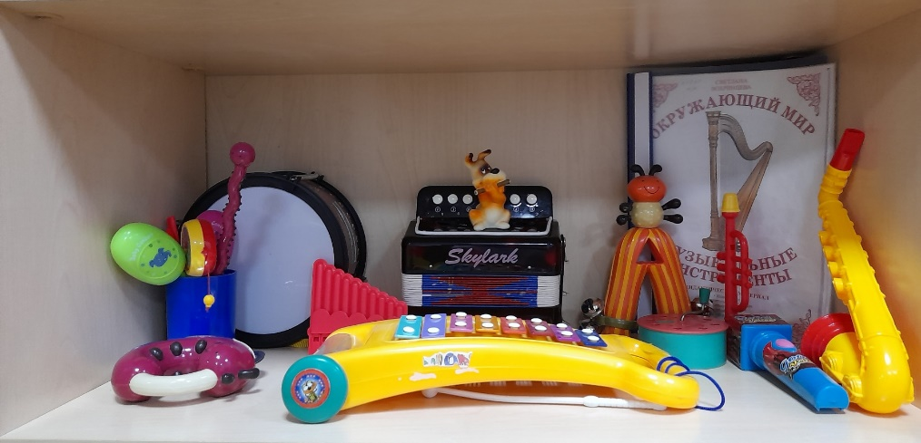
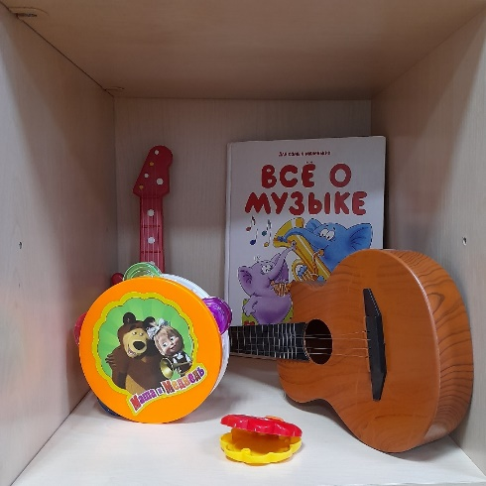
«Веселые нотки»
В центре музыкального развития имеются: шумовые, струнные, ударные, клавишные инструменты; музыкально-дидактические игры; атрибуты для выполнения музыкально-ритмических движений: цветные ленты, султанчики, клиновые листочки разного цвета, снежинки, венки из искусственных цветов, цветы; музыкальная медиотека.
Цель: приобщать детей к музыкальной культуре.
Задачи:
обеспечивать самостоятельную (индивидуальную и совместную) деятельность детей, возникающую по их желанию и интересам;
способствовать получению и закреплению знаний о музыке;
развивать музыкальность, любознательность, стремление к экспериментированию;
воспитывать художественный вкус.
Колокольчики звенят,
Барабанчики гремят,
Маракасы, дудки, бубны,
Строим музыкальный лад.

Slide 6
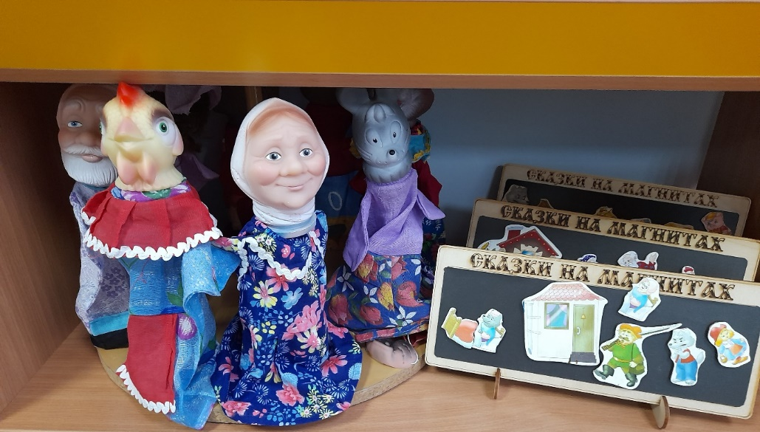
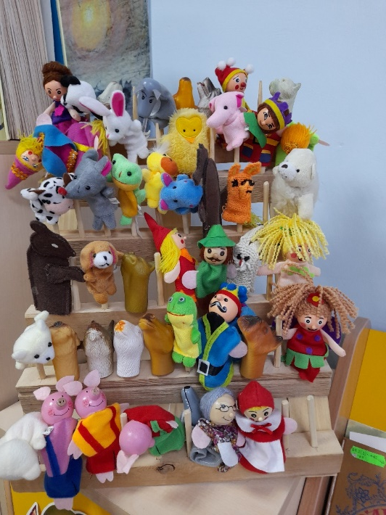
«Театральный сундучок»
Центр театрализованных игр оснащен большой и маленькой складными ширмами; масками и атрибутами для постановок сказок; кукольным театром, настольным театром, декорациями разных театров, наборами мелких игрушек, куклами бибабо.
Цель: приобщение детей к театрализованному искусству.
Задачи:
побуждать детей к проявлению инициативы и самостоятельности в выборе роли;
развивать связную речь;
умения подбирать атрибуты по развитию сюжета.
способствовать разностороннему развитию детей;
воспитывать навыки театральной культуры.
Очень мы театры любим,
Круглый год мы с ними дружим:
В нашей группе все актеры,
Кукловоды и танцоры,
Каждый день и каждый час
Мы хотим играть для Вас!!
Если б видел Станиславский –
Был бы очень рад за нас!

Slide 7
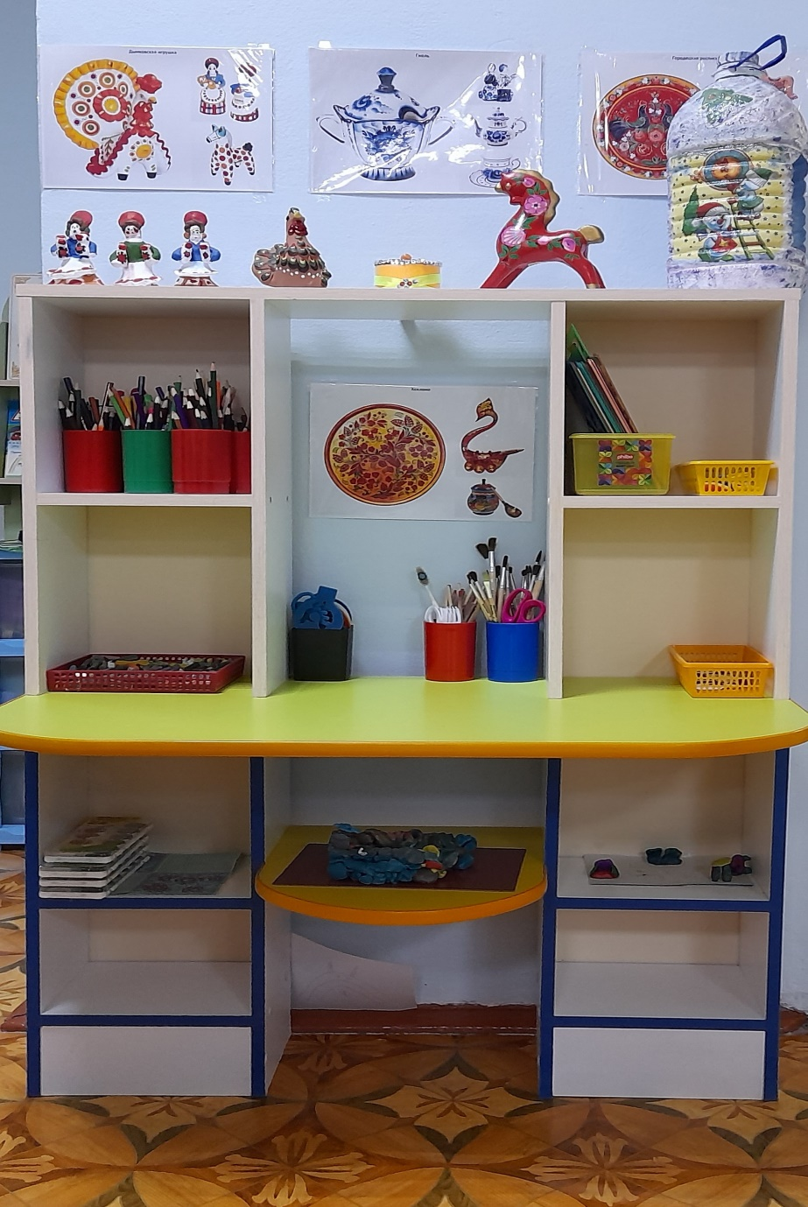
«Веселый карандаш»
Центр искусства наполнен материалами для рисования: бумагой и картоном разных цветов и размеров, альбомы, бумага для акварели, восковые мелки, пастель, простые и цветные карандаши, маркеры, фломастеры, краски акварельные и гуашевые, кисти круглые и плоские, палитры, стаканчики, печатки, линейки, трафареты, губки, ластики, салфетки, тряпочка для кисти. Для лепки: пластилин, масса для лепки, доски для лепки, стеки. Для аппликации и поделок: бумага и картон разных цветов и фактуры, ножницы с тупыми концами, клей-карандаш, природный материал, материал вторичного использования.
Цель: развитие интереса к изобразительной деятельности.
Задачи:
обогащение представления детей об искусстве как основе развития творчества, их представлений о многообразии материалов для творчества, развитие эстетического восприятия, образного представления, воображения;
воспитывать художественный вкус.
В этом центре - красота,
Умелых рук – творение,
И кукла Карандашик,
Чтоб было настроение
Порисовать, слепить, украсить
И сделать оригами.
Здесь уголок у нас ИЗО,
Творите вместе с нами!

Slide 8
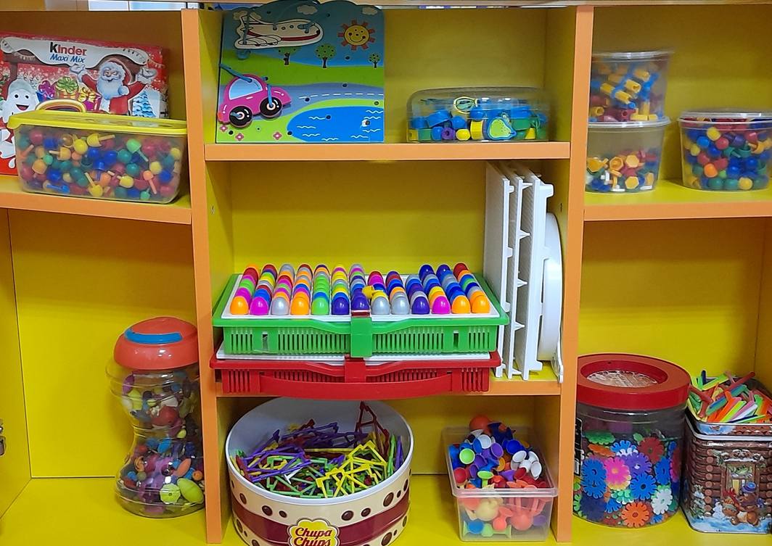
«Мир пальчиковых игр»
Центр мелкой моторики направлен на развитие сенсорного восприятия, мелкой моторики. В нем находятся игры вкладыши разной формы, игрушки-шнуровки разного вида, разные виды мозаик, игры с прищепками, пособия сделанные своими руками: «Разноцветные резиночки», «Бусы», «Веселые мячики», «Золушка», «Волшебные камешки».
Целью сенсорного воспитания является формирование сенсорных способностей у детей.
Задачи:
создание условий для обогащения чувственного опыта детей, их представлений о многообразии свойств предметов окружающего мира;
поддержание и развитие интереса детей к совместному со взрослым и самостоятельному обследованию предметов, разнообразным действиям с ними.
Дружат в нашей группе
Девочки и мальчики
Мы с тобой подружим
Маленькие пальчики
Раз, два, три, четыре, пять
Начинай считать опять
Раз, два, три, четыре, пять
Мы закончили считать.

Slide 9
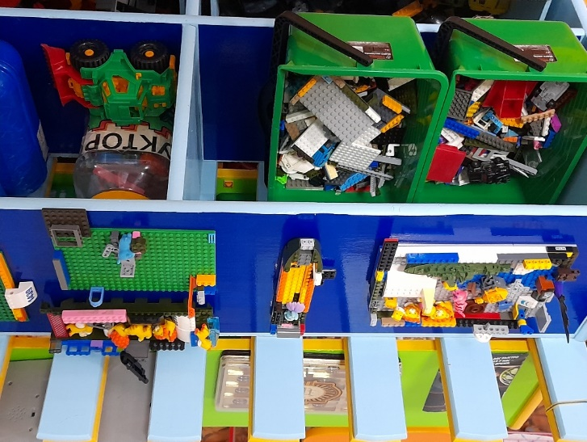
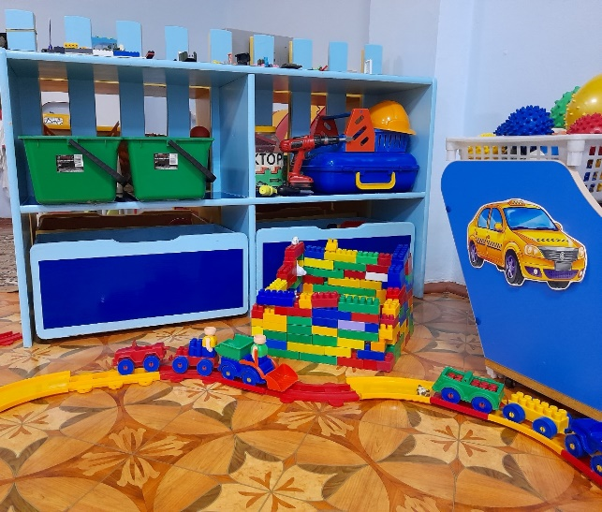
Фирма строительных работ
Центр конструирования наполнен наборами конструкторов типа «LEGO», наборами среднего и мелкого конструктора, имеющие основные детали: кубики, кирпичики, призмы, конусы, металлическими, магнитными конструкторами.
Цель: формирование конструкторских способностей у детей.
Задачи:
развитие умения видеть конструкцию объекта и анализировать ее основные части, их функциональное назначение, закреплять навыки коллективной работы;
умение распределять обязанности, работать в соответствии с общим
замыслом, не мешая друг другу.
Чтобы к труду мы привыкали,
Есть конструктивный уголок.
Когда игрушки покупали,
То думали, что будет толк
От кубиков, конструкторов, стамесок,
Напильников, рубанков и гвоздей!
Компьютеры нужны теперь для деток!
Задумайтесь над этим поскорей!

Slide 10
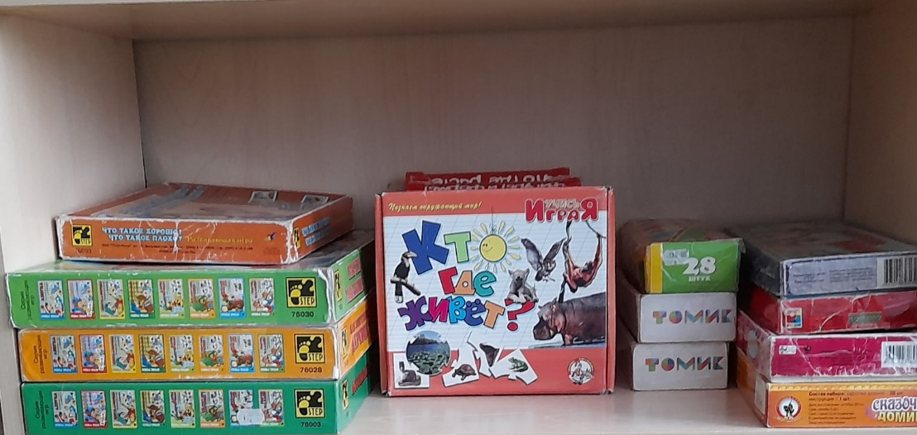
«Познайка»
Центр настольно-печатных игр оснащен в соответствии возрастным
возможностям детей: разрезными картинками, пазлами, лото, домино,
парные картинки, игры с правилами, игры-ходилки, шашки, шахматы,
игры-головоломки.
Цель: развивать психические процессы детей через настольно-печатные игры.
Задачи:
учить детей играть в различные настольные игры;
учить согласовывать свои действия ведущего и других участников игры;
развивать умение организовывать игры, исполнять роль ведущего;
формировать стремление к справедливости, умение справедливо
оценивать свои поступки и поступки сверстников.
Можно в тишине побыть.
Исчезнут все твои волнения,
Ведь можно маме позвонить.

Slide 11
Центр сюжетно - ролевых игр
Центр позволяет детям постоянно накапливать опыт самостоятельной и творческой деятельности. Он представлен куклами, наборами мебели, посуды, игрушками – предметами бытовой техники, разнообразными видами транспорта, наборами домашних и диких животных, муляжами овощей и фруктов. Наборы и аксессуары для игр в профессию «Доктор», «Парикмахер», «Пожарный», «Полицейский»,
«Продавец», «Солдат», «Военный».
Цель: приобщение детей к социокультурным нормам, традициям семьи, общества и государства.
Задача:
создание условий для усвоения общепринятых моральных и нравственных ценностей и норм.

Slide 12
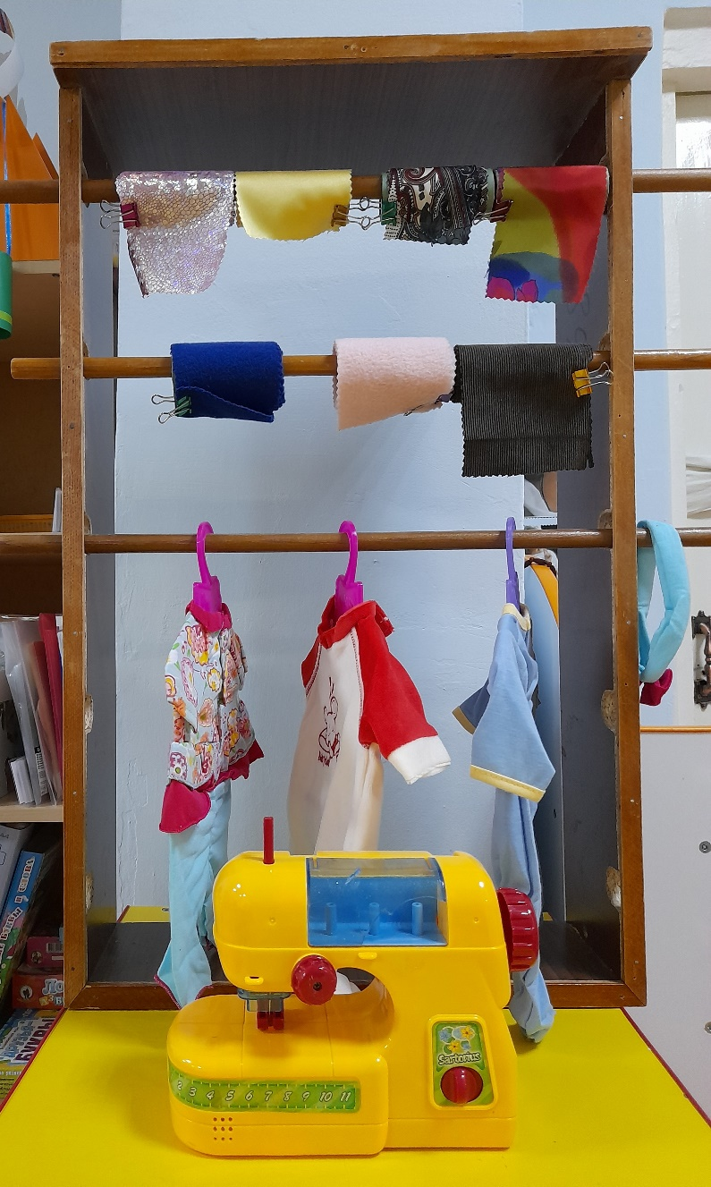
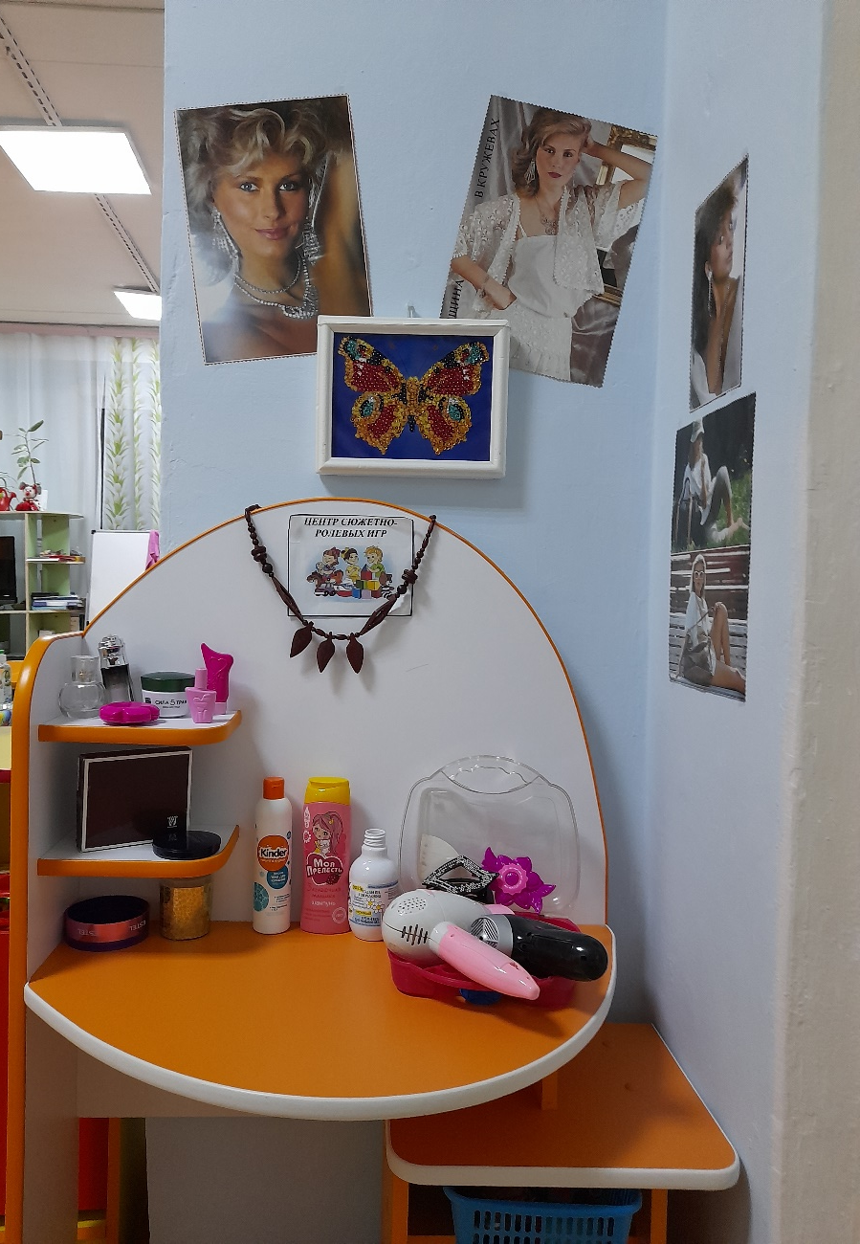
«Ателье»
«Салон красоты»

Slide 13
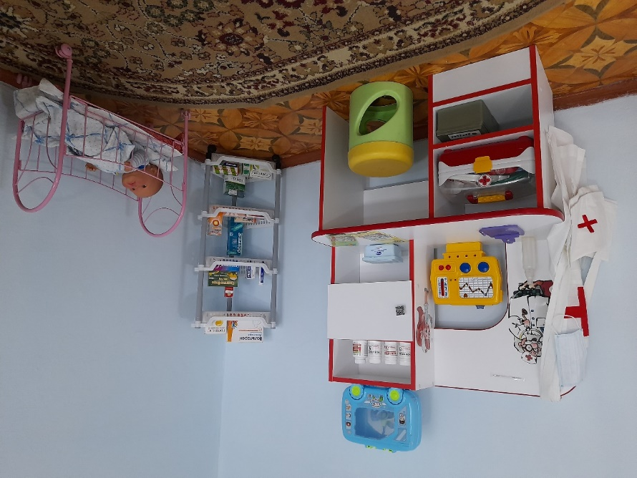
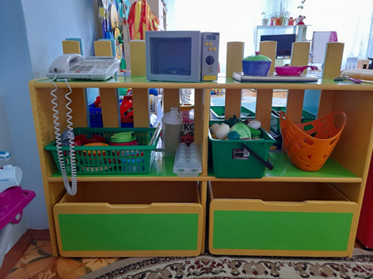
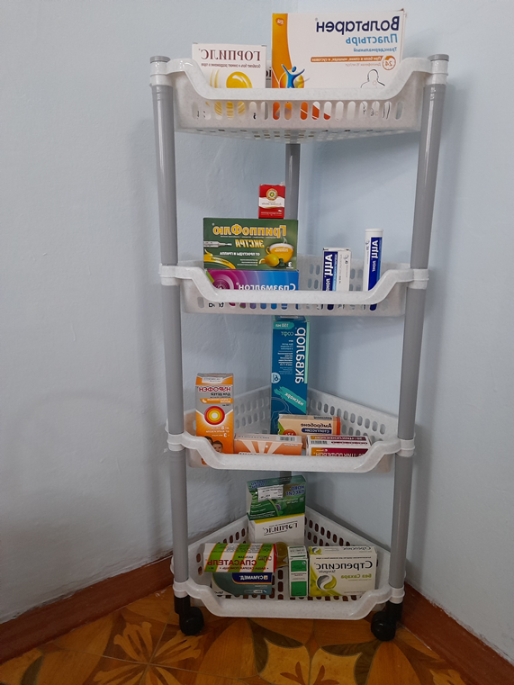
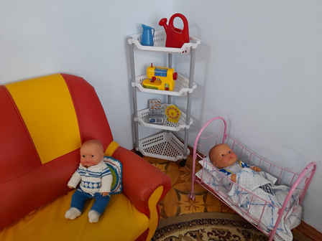
«Дом»
«Больница»
Куклы, бантики, коляски,
Сумочки, посуда….
Тут девчонок государство
И порядок всюду.
Будущей хозяйке
Много надо знать -
Пироги постряпать,
Платье постирать.

Slide 14
Центр науки и природы
Центр является не только украшением группы, но и местом для саморазвития дошкольника. В центре природы находятся: уголок экспериментирования, огород на окошке, календарь природы.
Цель: расширять знания детей о науке и природе, развитие интереса к ее познанию.
Задачи:
совершенствование всестороннего воспитания и развития детей ;
развитие познавательных интересов, любознательности, первичных естественнонаучных представлений, наблюдательности;
воспитание бережного отношения к природе, всему живому.

Slide 15
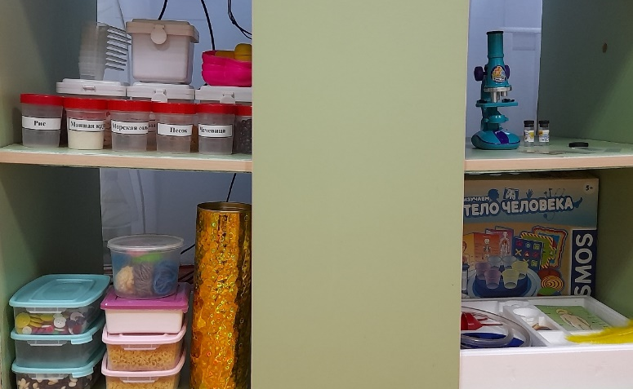
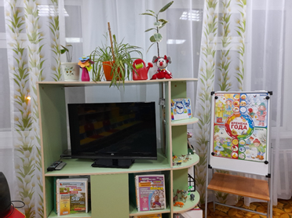
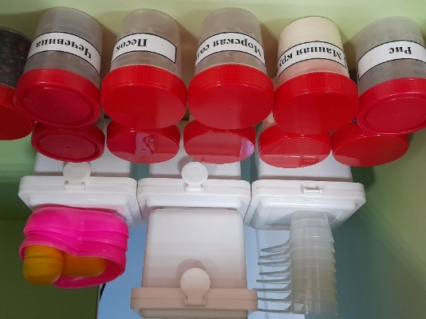
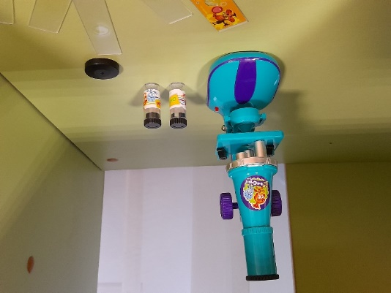
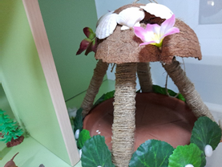
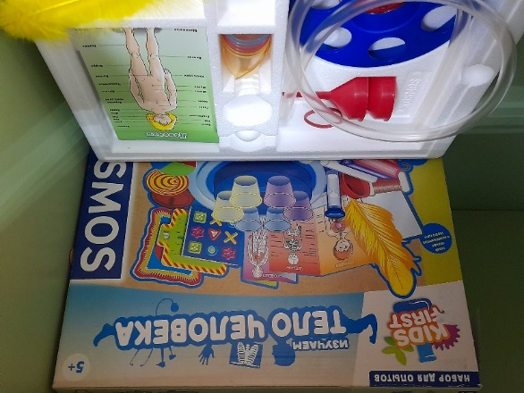
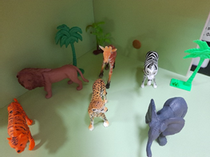
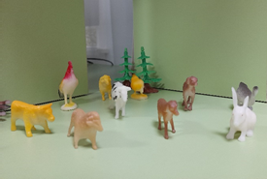
«Зеленый островок»
«Лаборатория»
У природы нет плохой погоды
Это знают все давно
Побывали мы в походах
Пусть пока не далеко
Птичек мы не обижали
И цветочки зря не рвали,
Лишь природный материал
Каждый понемногу взял:
Изо мха и веток сделали букеты
Ежика – из шишек,
Из картошки – мишку

Slide 16
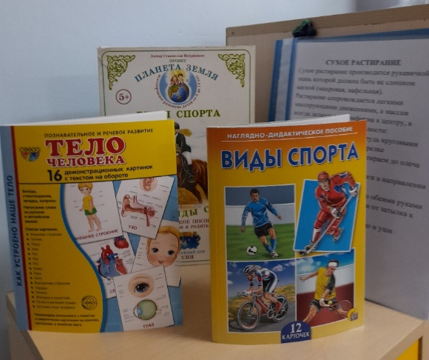
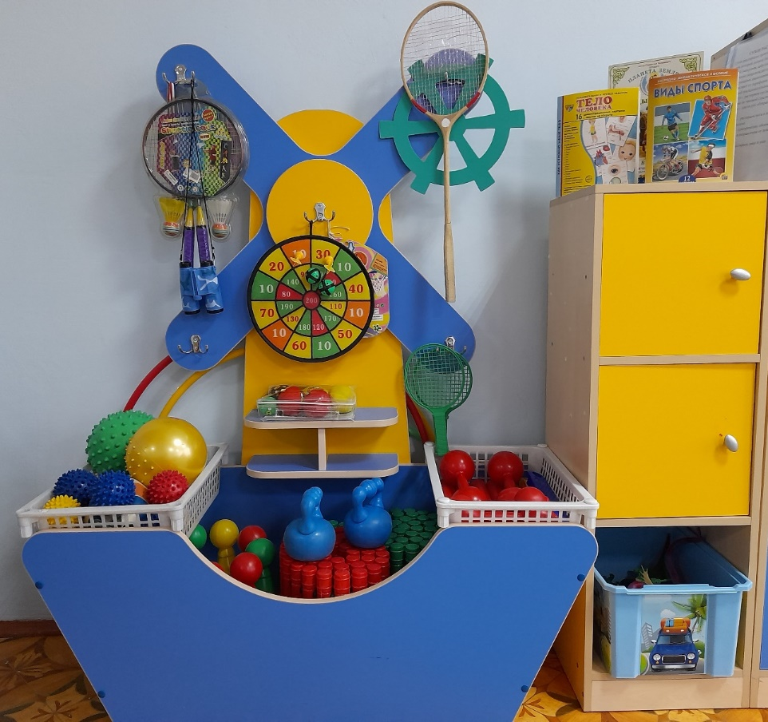
«Силовичок»
В центре физического развития помещается различный спортивный инвентарь: кегли, мячи, мешочки с песком, флажки, обручи, гимнастические палки и т.д; дорожки здоровья, перчатки для сухого закаливания детей.
Цель: развивать интерес к здоровому образу жизни.
Задачи:
укреплять здоровье детей;
формировать двигательные умения и навыки детей в соответствии с его индивидуальными особенностями, развития физических качеств;
воспитывать интерес к спорту.
Вот спортивный уголок
Здесь мы тренируемся.
Приходите на часок
В наш спортивный уголок.
Упражнения с друзьями
Выполняйте вместе с нами!

Slide 17
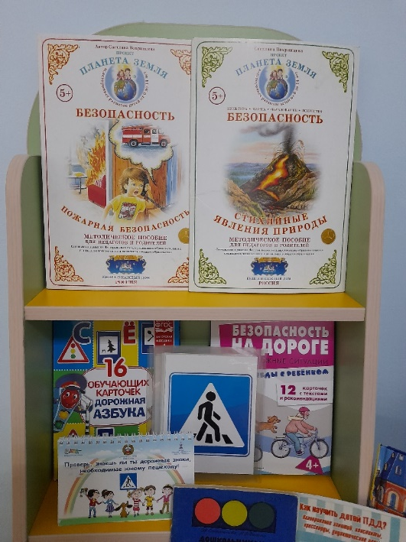
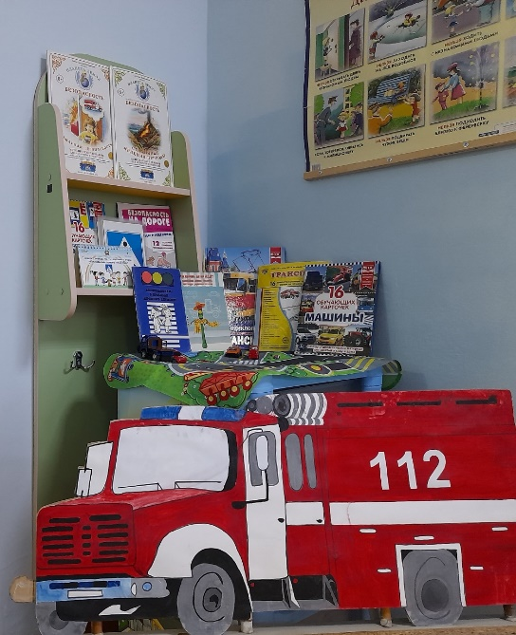
«Безопасность»
Центр безопасности содержит дидактические игры, настольные игры, макеты светофора, дорожных знаков, а также различный спецтранспорт в виде игрушек. Дети могут воспользоваться материалом как в совместной, так и в самостоятельной деятельности.
Цель: формировать основы безопасности и жизнедеятельности.
Задачи:
знакомить детей с правилами безопасного поведения на природе;
формировать навыки безопасного поведения на дорогах;
приучать детей к заботе о безопасности собственной жизнедеятельности;
воспитывать ответственное отношение к собственной безопасности и окружающим.
Для чего в саду забор,
На дороге светофор?
И, чтоб не было беды
Не шалите у воды!
Не бери без спросу нож!
И запомни, где живешь!
Про пожар, что нужно знать
И кого на помощь звать?
Ноль один, ноль два, ноль три
Ты запомни! И звони!

Slide 18
Центр занимательных дел
Это полифункциональное трансформируемое рабочее пространство. Оно с легкостью меняет свой облик. Во-первых, это «мастерская» (для занятий продуктивной деятельностью), во-вторых, «Лаборатория» (для занятий познавательно-исследовательской деятельностью) и в-третьих, место для свободной деятельности детей по интересам вне занятий со взрослыми. Возможность свободного изменения рабочего пространства – и по конфигурации и по объему – открывается за счет разного расположения столов: соединение в общий большой рабочий стол или компоновки для трех детей (для пар, для индивидуальной деятельности).

Slide 19
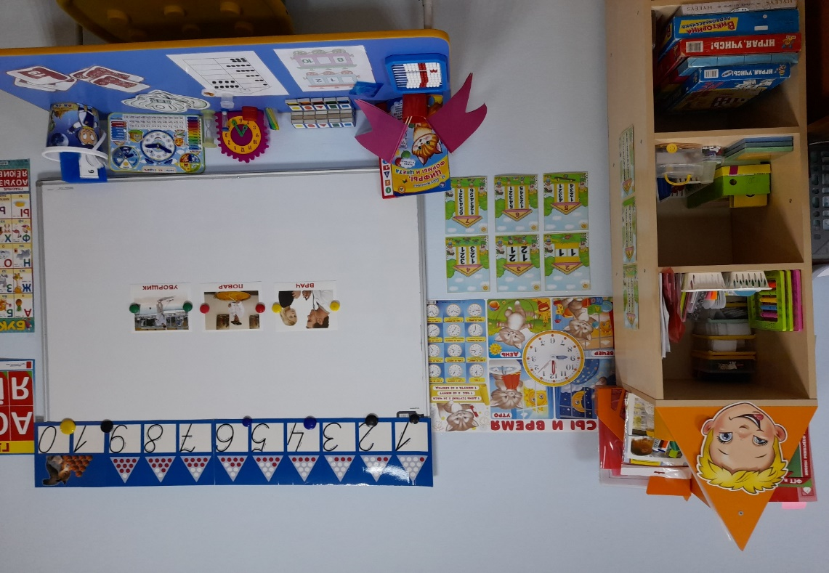
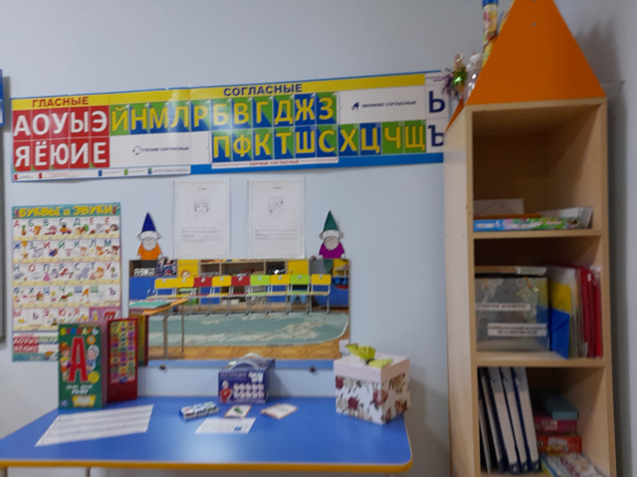
«Веселая математика»
«Речевичок»
После сна и до обеда по заданью логопеда
Упражненья делаем: пальцы загибаем,
Дышим носиком и ртом,
Речь мы развиваем.
Учим буквы, делим слоги
Почти по-ученически
Уголок здесь самый главный.
Он логопедический.
Математика, признаюсь очень сложная наука,
Математика к тому же увлекательная штука.
Мы играем, мы считаем, а потом запоминаем
Знаки, цифры, дни недели,
Когда спали, когда ели!
Все цвета мы назовем, фигуры все посмотрим
И праздник математики у себя устроим!

Slide 20
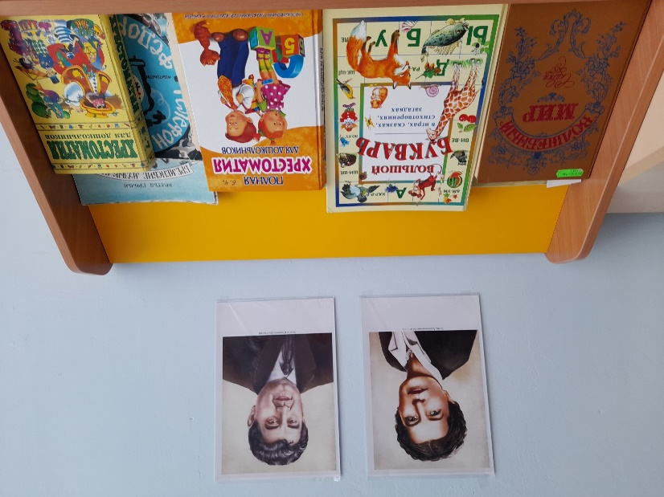
«Книжкин дом»
Центр книги — необходимый элемент развивающей предметной среды в групповой комнате ДОУ, который является средством формирования у дошкольников интереса и любви к художественной литературе.
Цель: формировать интерес детей к художественной литературы.
Задачи:
пополнять литературный багаж детей сказками, рассказами, стихотворениями, загадками
развитие познавательных и творческих способностей детей средствами детской художественной литературы;
удовлетворение разнообразных литературных интересов детей;
воспитывать читателя, способного испытывать сострадание и сочувствие к героям книги.
Все на свете книжки
Мы хотим здесь прочитать
Больше мамы, больше папы
Мы, наверно, будем знать,
Про все звезды и планеты,
И почему уходит лето,
Про пустыни и леса
И другие чудеса
Увлекательно и в срок
Расскажет книжный уголок.

Slide 21
Дайте детству наиграться!
Насмеяться, наскакаться!
Дайте радостно проснуться,
Дайте в ласку окунуться,
Детства дней не торопите,
Детству солнце подарите.

